Slide 1
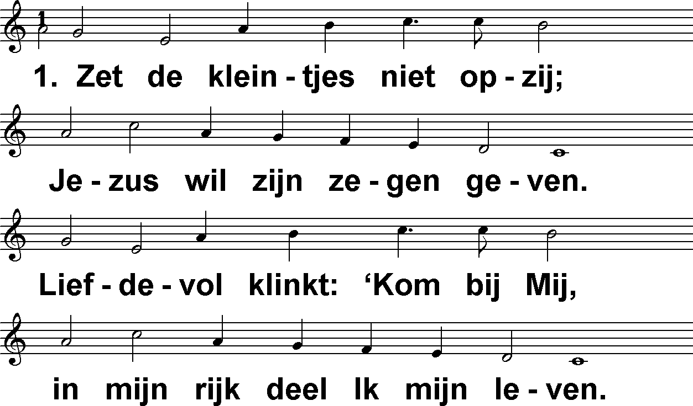
Kom bij mij (DbdB) t. J.P. Kuijper; m. J, Crüger

Slide 2
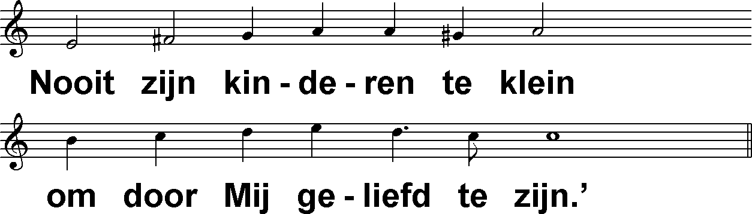
Kom bij mij (DbdB) t. J.P. Kuijper; m. J, Crüger

Slide 3
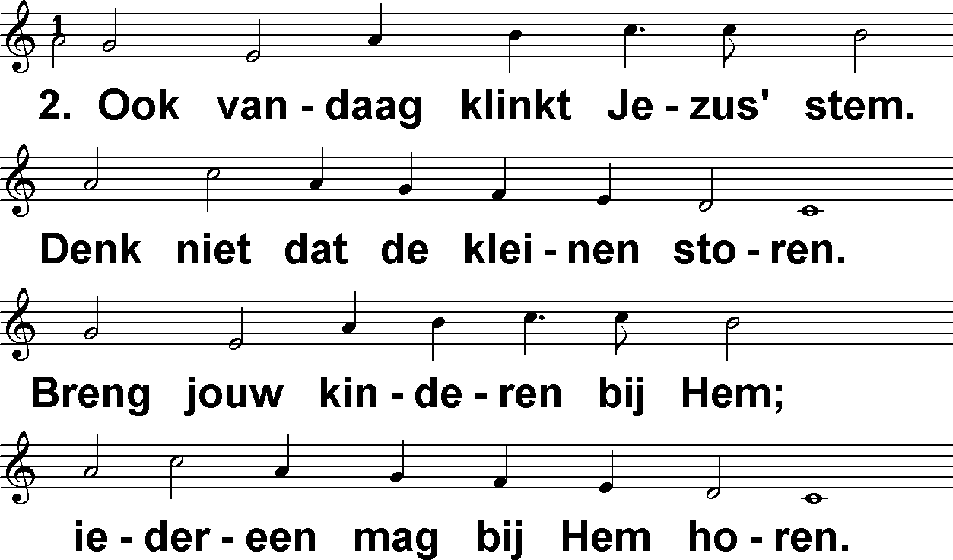
Kom bij mij (DbdB) t. J.P. Kuijper; m. J, Crüger

Slide 4
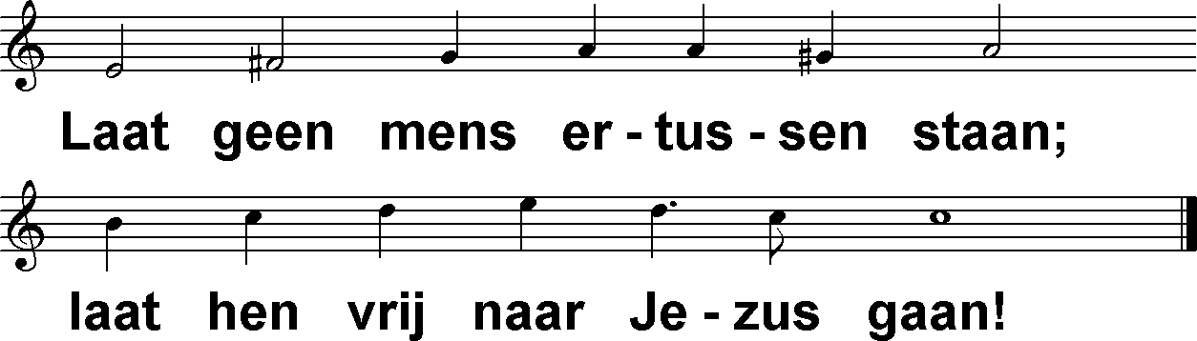
Kom bij mij (DbdB) t. J.P. Kuijper; m. J, Crüger

Slide 5
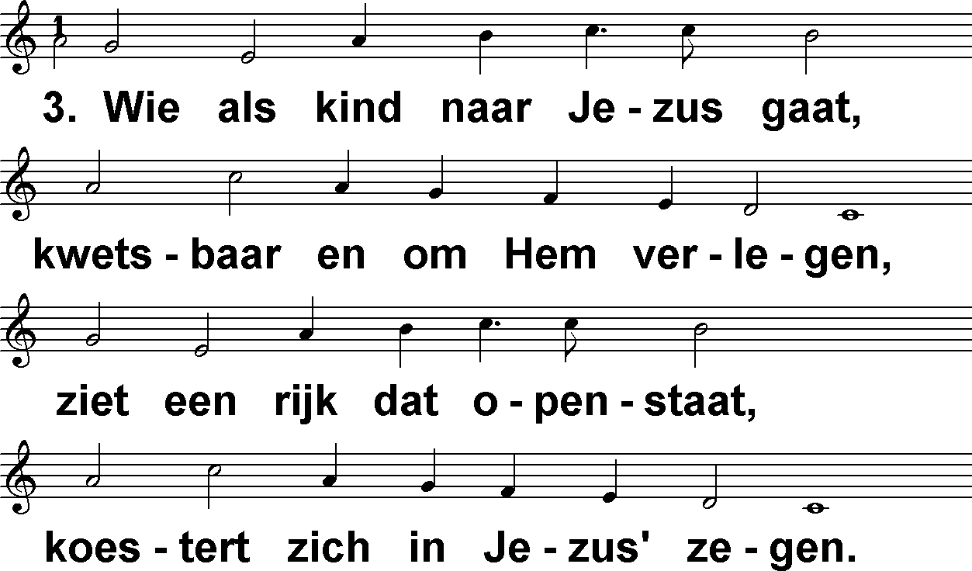
Kom bij mij (DbdB) t. J.P. Kuijper; m. J, Crüger

Slide 6
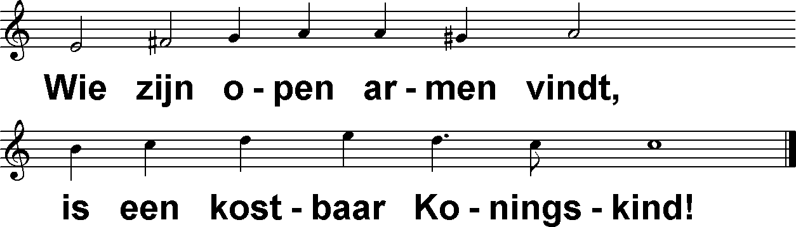
Kom bij mij (DbdB) t. J.P. Kuijper; m. J, Crüger

